Slide 1
מערכת שידורים לאומית
שקופית זו היא חובה
עליכם להתקין את הפונט Varela Round לפני תחילת העבודה.
אם ברצונכם לצפות בהנחיות להתקנת פונט Varela Round, תוכלו לעשות זאת בקלות.
צפו בסרטון הבא:
https://www.youtube.com/watch?v=NN9IgGTwbF0&feature=youtu.be
קישור להורדת הפונט (אשרו את הודעת האבטחה)

Slide 2
רֶקוּרְסְיָה - Recursion
שקופית זו היא חובה
מלאו את פרטי השיעור, המקצוע והמורה .
(אין צורך להשאיר את הכיתובים "שם השיעור" , "המקצוע", מחקו אותם וכתבו רק את הפרטים עצמם).
מדעי המחשב ב' – נגשים לבגרות 5 יח"ל
שם המורה: דפנה מינסטר
שעור מס' 1

Slide 3
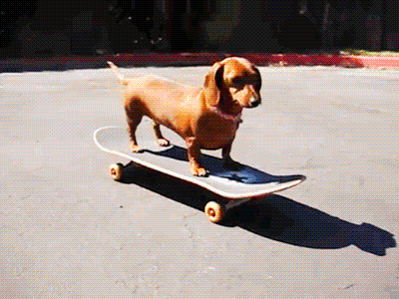
דרישות קדם
פריסה 4 (הפריסות שונות זו מזו במיקום תיבות הטקסט וגרפיקת הרקע, ותוכלו לגוון ביניהן)
יסודות מדעי המחשב.
את השקופית הזו תוכלו לשכפל, על מנת ליצור שקופיות נוספות הזהות לה – אליהן תוכלו להכניס את התכנים.
כדי לשכפל אותה, לחצו עליה קליק ימיני בתפריט השקופיות בצד ובחרו "שכפל שקופית" או "Duplicate Slide"
(מחקו ריבוע זה לאחר הקריאה)
נלקח מהאתר: giphy.com/gifs/animal-dogs

Slide 4
מה נלמד היום
פרטו בשקופית זו את נושאי הלימוד של השיעור
פרק 1 - רֶקוּרְסְיָה – מבוא
פרק 2 - "רקורסיית זנ ב"

Slide 5
רֶקוּרְסְיָה – פרק 1
(אין צורך להשאיר את הכיתובים "שם הפרק" , "כותרת משנה", מחקו אותם וכתבו רק את הפרטים עצמם).
מבוא

Slide 6
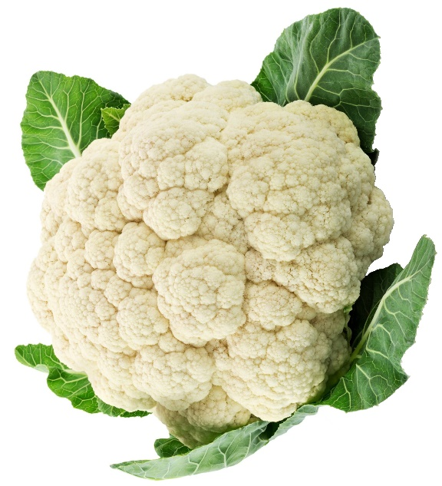
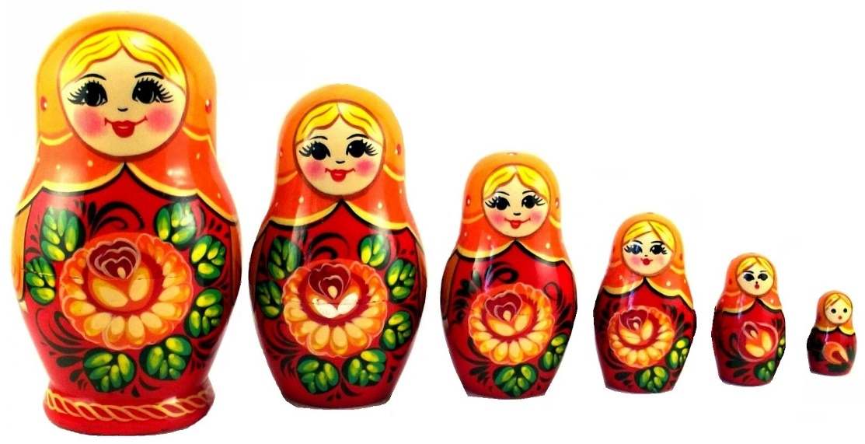
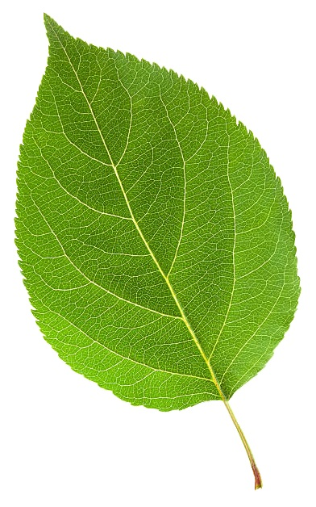
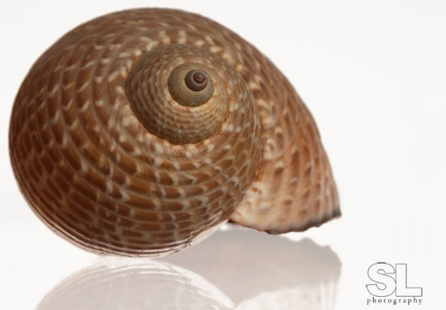
משימה קצרה
פריסה 1 (הפריסות שונות זו מזו במיקום תיבות הטקסט וגרפיקת הרקע, ותוכלו לגוון ביניהן)
האם יש מכנה משותף לארבעת התמונות ?
.1
.2
לפניך 4 תמונות:
את השקופית הזו תוכלו לשכפל, על מנת ליצור שקופיות נוספות הזהות לה – אליהן תוכלו להכניס את התכנים.
כדי לשכפל אותה, לחצו עליה קליק ימיני בתפריט השקופיות בצד ובחרו "שכפל שקופית" או "Duplicate Slide"
(מחקו ריבוע זה לאחר הקריאה)
כרובית - Cauliflower
מטריושקה Matriyoshka -
.3
.4
עלה - Leaf
קונכיה - Sea Shell
(by Loustalot Photography(
www.flickr.com
נלקח מהאתר:

Slide 7
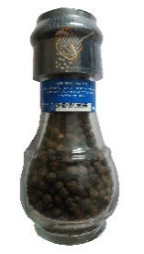
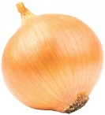
משימה קצרה (המשך)
פריסה 1 (הפריסות שונות זו מזו במיקום תיבות הטקסט וגרפיקת הרקע, ותוכלו לגוון ביניהן)
היכנסו לאינטרנט והגדירו את המבנה (הצורה) של כל אחד מהמושגים המופיעים בתמונות
תשובה:
את השקופית הזו תוכלו לשכפל, על מנת ליצור שקופיות נוספות הזהות לה – אליהן תוכלו להכניס את התכנים.
כדי לשכפל אותה, לחצו עליה קליק ימיני בתפריט השקופיות בצד ובחרו "שכפל שקופית" או "Duplicate Slide"
(מחקו ריבוע זה לאחר הקריאה)
1. לפרח הכרובית צורה פרקטלית, הבנויה מעותקים מוקטנים של עצמה, אם נבחן חלק של הפרח תחת הגדלה, המראה שייתגלה יהיה דומה לצורת הפרח המקורי. (ויקיפדיה)
2. המטריושקה החיצונית היא הבובה, ובתוכה בובה נוספת, קטנה ממנה במקצת כך שתוכל להיכנס בתוך הבובה הגדולה וכך הלאה.
3. בעלה ישנם עורקים - צינורות להובלת החומרים בצמח. העורקים מתפצלים לעורקים באותו המבנה, אך בגודל קטן יותר.
4. מבנה הקונכייה הוא ספירלית-בורגית.
בכל התמונות ישנו מבנה שמכיל את אותו המבנה,
אך בהיקף שונה.
רגע חושבים!
א. האם המכנה המשותף רלוונטי גם לבצל? נמקו.
ב. האם המכנה המשותף רלוונטי גם למלחיה/פלפליה? נמקו.

Slide 8
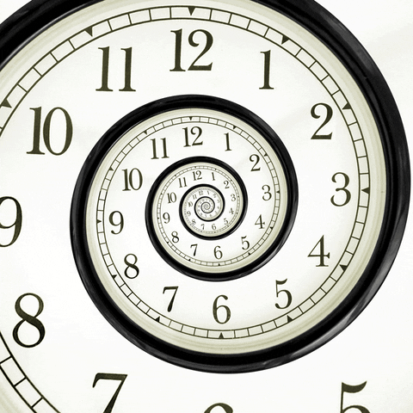
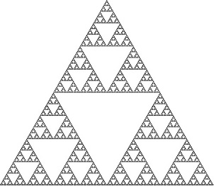
רֶקוּרְסְיָה - הגדרה
נלקח מהתאר:giphy.com/gifs/
time-clock-konczakowski
פריסה 1 (הפריסות שונות זו מזו במיקום תיבות הטקסט וגרפיקת הרקע, ותוכלו לגוון ביניהן)
רקורסיה היא תופעה שכל יחידה שלה מכילה בדיוק את אותה היחידה שלה וכך הלאה, עד ליחידה שבה עוצרים.
במדעי המחשב ניתן לחלק את הרקורסיה לשני סוגים:
מבנים רקורסיביים – אותם תפגשו בהמשך.
פעולות רקורסיביות - דרך חדשה לפתרון בעיות ע"י משימה שקוראת לעצמה.
מאת PiAndWhippedCream
נוצר ע"י commons.wikimedia.org
את השקופית הזו תוכלו לשכפל, על מנת ליצור שקופיות נוספות הזהות לה – אליהן תוכלו להכניס את התכנים.
כדי לשכפל אותה, לחצו עליה קליק ימיני בתפריט השקופיות בצד ובחרו "שכפל שקופית" או "Duplicate Slide"
(מחקו ריבוע זה לאחר הקריאה)
כאשר אנו ניגשים לפתור בעיה, עומדים לרשותנו מספר כלים בסיסיים המקלים עלינו להגיע לפתרון. אחד הכלים לפתרון בעיה הוא שיטת "הַפְרֵד וּמְשׁוֹל", כלומר חלוקת הבעיה לתת-בעיות. כך פתרון כל אחת מהבעיות בנפרד מביא אותנו בסופו של דבר לפתרון הבעיה המקורית, על ידי הרכבת כל הפתרונות של התת-בעיות.
ברקורסיה הבעיות שניתן לפרקן לתת-בעיות הן למעשה זהות לבעיה המקורית.

Slide 9
רֶקוּרְסְיָה – סיכום פרק 1
פריסה 1 (הפריסות שונות זו מזו במיקום תיבות הטקסט וגרפיקת הרקע, ותוכלו לגוון ביניהן)
רקורסיה היא תופעה שכל יחידה שלה מכילה בדיוק את אותה
היחידה שלה וכך הלאה, עד ליחידה שבה עוצרים.
פתרון רקורסיבי לבעיה כולל שני מצבים:
1. הליך רקורסיבי - מקרה מורכב שאותו נפרק למקרים פשוטים יותר.
2. תנאי עצירה - מקרה בסיסי, המגדיר את הפתרון למקרה הפשוט
ללא זימון נוסף של אלגוריתם הפתרון.
מאת PiAndWhippedCream
נוצר ע"י commons.wikimedia.org
את השקופית הזו תוכלו לשכפל, על מנת ליצור שקופיות נוספות הזהות לה – אליהן תוכלו להכניס את התכנים.
כדי לשכפל אותה, לחצו עליה קליק ימיני בתפריט השקופיות בצד ובחרו "שכפל שקופית" או "Duplicate Slide"
(מחקו ריבוע זה לאחר הקריאה)
בהמשך הפרקים נלמד על 4 סוגי רקורסיה:
רקורסיית זנב
רקורסיית הלוך-חזור
רקורסיה כפולה – דו-מימדית
רקורסיה הדדית

Slide 10
רֶקוּרְסְיָה – פרק 2 "רקורסיית זנ ב"
(אין צורך להשאיר את הכיתובים "שם הפרק" , "כותרת משנה", מחקו אותם וכתבו רק את הפרטים עצמם).
פעולות שאינן מחזירות ערך

Slide 11
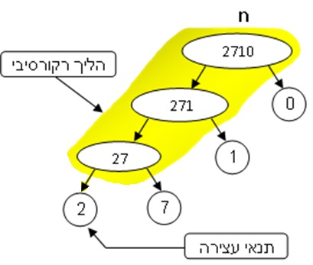
משימה מס' 1
- פתרון
כתבו רעיון לאלגוריתם המדפיס את ספרותיו של מספר שלם וחיובי, במהופך (מהסוף להתחלה), מבלי להשתמש במערך או בצורת אחסון אחרת.
הדפס₋במהופך (n)
אם n<10,
1.1 הדפס את n
אחרת:
1.1 הדפס את n%10(השארית של חלוקת n ב-10(
1.2 זמֵן את הדפס₋במהופך (n/10)
בפתרון זה, האלגוריתם מבצע
קריאה רקורסיבית יחידה. הרקורסיה מבצעת תהליך "הלוך", כלומר סדרה אחת של קריאות רקורסיביות. התהליך מסתיים אחרי תום ביצוע הקריאה הרקורסיבית האחרונה. רקורסיה אשר מבצעת רק תהליך של "הלוך" נקראת "רקורסיית זנב".

Slide 12
משימה מס' 1
פריסה 1 (הפריסות שונות זו מזו במיקום תיבות הטקסט וגרפיקת הרקע, ותוכלו לגוון ביניהן)
- פתרון ב- JAVA
כתבו רעיון לאלגוריתם המדפיס את ספרותיו של מספר שלם וחיובי, במהופך
(מהסוף להתחלה), מבלי להשתמש במערך או בצורת אחסון אחרת.
את השקופית הזו תוכלו לשכפל, על מנת ליצור שקופיות נוספות הזהות לה – אליהן תוכלו להכניס את התכנים.
כדי לשכפל אותה, לחצו עליה קליק ימיני בתפריט השקופיות בצד ובחרו "שכפל שקופית" או "Duplicate Slide"
(מחקו ריבוע זה לאחר הקריאה)
public static void printReverse ( int n )
} // ומדפיסה את ספרותיו במהופך. nהפעולה מקבלת מספר שלם
if ( n < 10 )
System.out.print( " " + n ) ;
else
{
System.out.print ( " " + n % 10) ;
printReverse ( n / 10 ) ;
}
{

Slide 13
משימה מס' 1
- מעקב (עץ מעקב)
עץ המעקב מאפשר לנו לעקוב אחר הפעולות לרוחב הדף.
המשתנים ממוקמים מעל הפעולות.
הדפסת ספרותיו של מספר שלם וחיובי במהופך.
משתנים
פעולות
printReverse ( 2710 )
n= 2710
if (2710 < 10)
System.out.print ( 0 + " " ) ;
printReverse ( 271 )
n=271
if (271 < 10 )
System.out.print ( 1 + " " ) ;
printReverse ( 27 )
n= 27
if (27 < 10)
System.out.print ( 7 + " " ) ;
printReverse ( 2 )
n= 2
if (2 < 10)
System.out.print ( 2 + " " ) ;
רעיון עץ המעקב: מדר' ראובן חוטובלי

Slide 14
משימה מס' 2
פריסה 1 (הפריסות שונות זו מזו במיקום תיבות הטקסט וגרפיקת הרקע, ותוכלו לגוון ביניהן)
- פתרון
כתבו רעיון לאלגוריתם המדפיס את ספרותיו של מספר שלם וחיובי, מבלי להשתמש במערך או בצורת אחסון אחרת.
את השקופית הזו תוכלו לשכפל, על מנת ליצור שקופיות נוספות הזהות לה – אליהן תוכלו להכניס את התכנים.
כדי לשכפל אותה, לחצו עליה קליק ימיני בתפריט השקופיות בצד ובחרו "שכפל שקופית" או "Duplicate Slide"
(מחקו ריבוע זה לאחר הקריאה)
הדפס₋ספרות (n)
אם n<10,
1.1 הדפס את n
אחרת:
1.1 זמֵן את הדפס₋ספרות (n/10)
1.2 הדפס את n%10 (השארית של חלוקת n ב-10(
גם זו רקורסיה "רקורסיית זנב".

Slide 15
משימה מס' 2
- פתרון ב- JAVA
כתבו רעיון לאלגוריתם המדפיס את ספרותיו של מספר שלם וחיובי,
מבלי להשתמש במערך או בצורת אחסון אחרת.
public static void printDigits ( int n )
} // ומדפיסה את ספרותיו במהופך. nהפעולה מקבלת מספר שלם
if ( n < 10 )
System.out.print( " " + n ) ;
else
{
printDigits ( n / 10 ) ;
System.out.print ( " " + n % 10) ;
}
{

Slide 16
משימה מס' 2
- מעקב (עץ מעקב)
עץ המעקב מאפשר לנו לעקוב אחר הפעולות לרוחב הדף.
המשתנים ממוקמים מעל הפעולות.
הדפסת ספרותיו של מספר שלם וחיובי.
משתנים
פעולות
printReverse ( 2710 )
n= 2710
if (2710 < 10)
printReverse ( 271 )
System.out.print ( 0 + " ") ;
n=271
if (271 < 10 )
printReverse ( 27 )
System.out.print ( 1 + " ") ;
n= 27
if (27 < 10)
printReverse ( 2 )
System.out.print ( 7 + " ") ;
n= 2
if (2 < 10)
System.out.print ( 2 + " " ) ;
רעיון עץ המעקב: מדר' ראובן חוטובלי

Slide 17
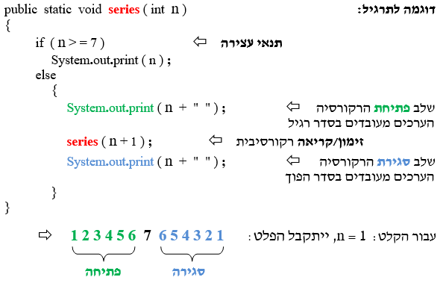
רֶקוּרְסְיָה – סיכום פרק 2
פריסה 1 (הפריסות שונות זו מזו במיקום תיבות הטקסט וגרפיקת הרקע, ותוכלו לגוון ביניהן)
רקורסיית זנב אלגוריתם המבצע קריאה רקורסיבית יחידה. הרקורסיה מבצעת תהליך "הלוך", כלומר סדרה אחת של קריאות רקורסיביות.
התהליך מסתיים אחרי תום
ביצוע הקריאה הרקורסיבית
האחרונה. רקורסיה אשר
מבצעת רק תהליך של "הלוך"
נקראת "רקורסיית זנב".
מאת PiAndWhippedCream
נוצר ע"י commons.wikimedia.org
את השקופית הזו תוכלו לשכפל, על מנת ליצור שקופיות נוספות הזהות לה – אליהן תוכלו להכניס את התכנים.
כדי לשכפל אותה, לחצו עליה קליק ימיני בתפריט השקופיות בצד ובחרו "שכפל שקופית" או "Duplicate Slide"
(מחקו ריבוע זה לאחר הקריאה)

Slide 18
שעורי בית
בקובץ JWork_Recursion1.doc
תרגילים 1-6.
שאר התרגילים לפי הנחיית המורה.
ב ה צ ל ח ה !

Slide 19
רֶקוּרְסְיָה - Recursion
פריסה 3 (הפריסות שונות זו מזו במיקום תיבות הטקסט וגרפיקת הרקע, ותוכלו לגוון ביניהן)
ביבליוגרפיה:
ברנדס, ע. (2007). עיצוב תוכנה מבוסס עצמים. ירושלים: המרכז להוראת המדעים ע"ש עמוס דה-שליט (מל"מ), האוניברסיטה העברית בירושלים.
פונק, ש' ושוורץ ש' (2020). ספר-מדעי-המחשב שער I. הגוף המבצע: אורט ישראל. ספר אינטרנטי
מינסטר, ד' וברנד ב' (2020). ספר-מדעי-המחשב שער II. הגוף המבצע: אורט ישראל. ספר אינטרנטי
את השקופית הזו תוכלו לשכפל, על מנת ליצור שקופיות נוספות הזהות לה – אליהן תוכלו להכניס את התכנים.
כדי לשכפל אותה, לחצו עליה קליק ימיני בתפריט השקופיות בצד ובחרו "שכפל שקופית" או "Duplicate Slide"
(מחקו ריבוע זה לאחר הקריאה)
The End

Slide 20

שקופית זו היא חובה
שימוש ביצירות מוגנות בזכויות יוצרים ואיתור בעלי זכויות
השימוש ביצירות במהלך שידור זה נעשה לפי סעיף 27א לחוק זכות יוצרים, תשס"ח-2007. אם הינך בעל הזכויות באחת היצירות, באפשרותך לבקש מאיתנו לחדול מהשימוש ביצירה, זאת באמצעות פנייה לדוא"ל rights@education.gov.il

